Slide 1
AVALIAÇÃO MICROBIOLÓGICA DA LAGOA DO PARQUE ECOLÓGICO DA MARAPONGA EM FORTALEZA – CE: ANÁLISE DE COLIFORMES TERMOTOLERANTES E BACTÉRIAS HETEROTRÓFICAS
Edirsana Maria Ribeiro de Carvalho, Carina Cristina Santiago Pereira e Leandro Augusto Pereira Pinheiro

Slide 2
INTRODUÇÃO
A água é um dos elementos mais importantes do planeta Terra.
Qualidade da água
A poluição hídrica → consequências sociais, econômicas e ambientais

Slide 3
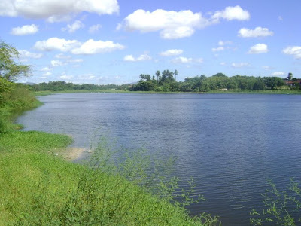
INTRODUÇÃO
Monitoramentos frequentes
A lagoa do parque ecológico da Maraponga.
A poluição hídrica → consequências sociais, econômicas e ambientais

Slide 4
OBJETIVO
Analisar a qualidade da água da lagoa do Parque Ecológico da Maraponga, no município de Fortaleza- Ceará, sobre o aspecto microbiológico, quantificando as bactérias heterotróficas mesófilas, fornecendo assim informações sobre a qualidade bacteriológica da água de uma forma ampla.

Slide 5
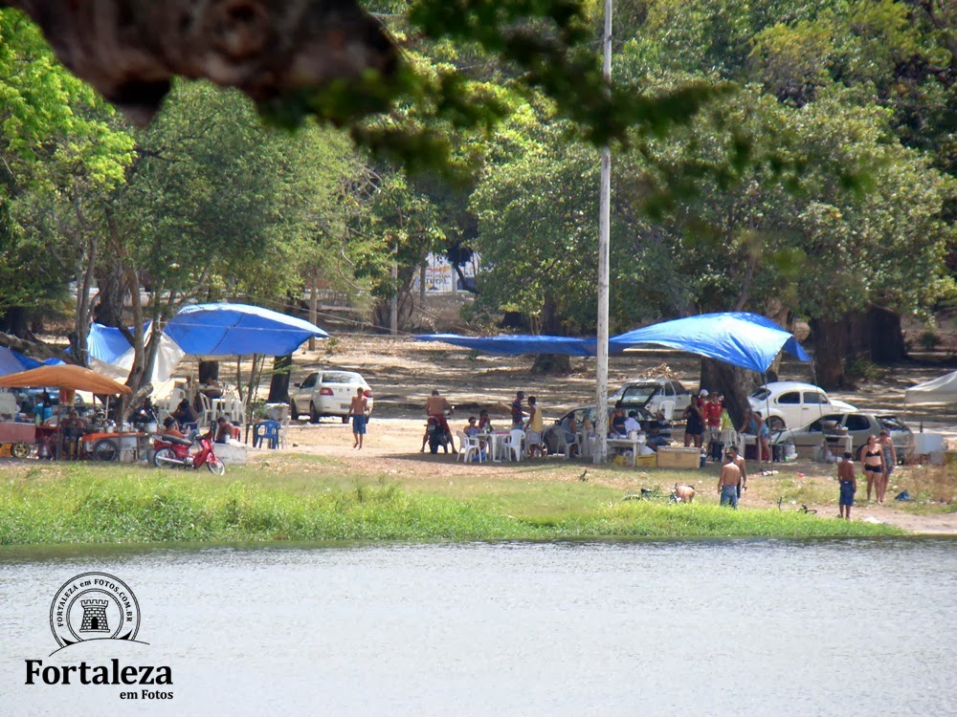
MATERIAL E MÉTODOS
Área de estudo
A lagoa está situada no bairro que leva o mesmo nome, margeado pela Av. Godofredo Maciel, no sudoeste da cidade de Fortaleza, com uma área de 31 hectares.
Paisagem local é bastante diversificada.

Slide 6
COLETAS DAS AMOSTRAS
As coletas foram realizadas em um único ponto seis coletas semanais.
Período: setembro a novembro de 2017.
As amostras foram coletadas numa garrafa de âmbar esterilizada e armazenadas em caixas exotérmicas para a realização das analises no laboratório de Microbiologia e Química Orgânica do Centro Universitário UNIFANOR|WYDEN.

Slide 7
PARÂMETROS AMBIENTAIS DA ÁGUA
A cada coleta realizada, determinou-se a temperatura da água simultaneamente a coleta, utilizando um termômetro de mercúrio (INCOTERM).
O pH foi determinado usando um potenciômetro (pH, marca HANNA) no Laboratório de Microbiologia e Química Inorgânica do Centro Universitário UNIFANOR|WYDEN

Slide 8
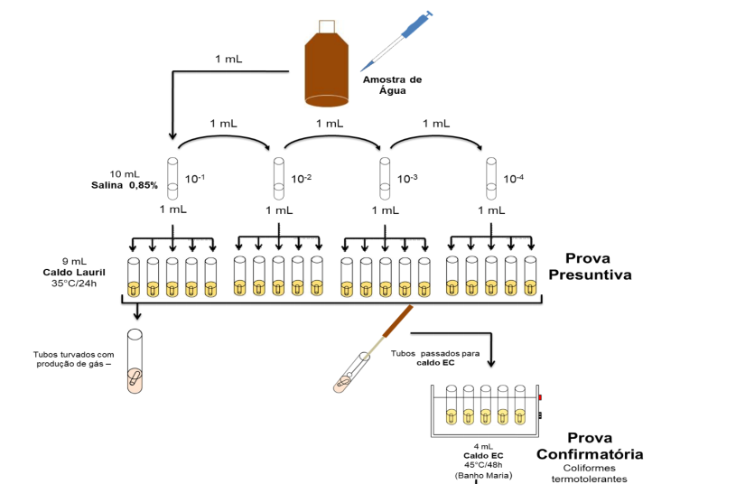
DETERMINAÇÃO DO COLIFORMES TERMOTOLERANTES

Slide 9
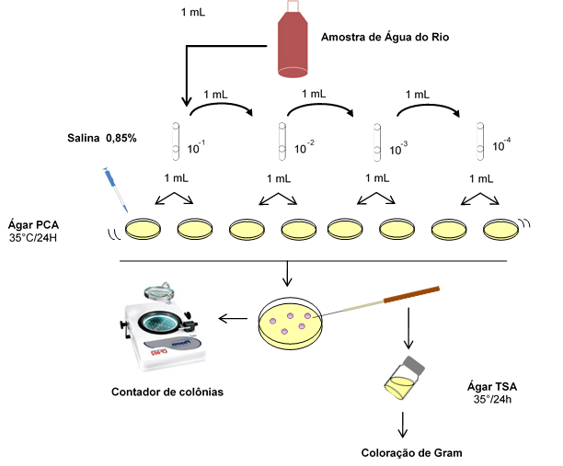
CONTAGEM DE BACTÉRIAS HETEROTRÓFICAS

Slide 10
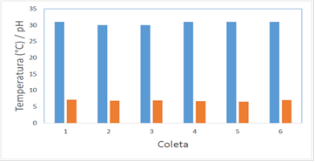
RESULTADOS/DISCUSSÃO
Figura 1 – Temperatura e pH obtidos durante o monitoramento físico-químico da água da lagoa do Parque Ecológico da Maraponga.
A temperatura apresentou entre 30 a 31 °C

Slide 11
Tabela 1 - Número Mais Provável de micro-organismos presentes nas amostras coletadas da lagoa do Parque Ecológico da Maraponga, para o teste confirmatório.
Parâmetro | Contagens de Coliformes Termotolerantes (NMP/mL)
Coleta 1 | 1,4 x 10⁴
Coleta 2 | 1,4 x 10⁴
Coleta 3 | 1,7 x 10³
Coleta 4 | 1,4 x 10³
Coleta 5 | 3,9 x 10³
Coleta 6 | 9,1 x 10²

Slide 12
Tabela 2 - Contagem de bactérias presente nas amostras coletadas da lagoa do Parque Ecológico da Maraponga. Resultados representados por Unidades Formadoras de Colônia por mililitro (UFC/mL)
Parâmetro | Contagens de Bactérias Heterotróficas (UFC/mL)
Coleta 1 | 5,7 x 10³
Coleta 2 | 9,0 x 10⁴
Coleta 3 | 6,7 x 10³
Coleta 4 | 6,7 x 10³
Coleta 5 | 9,5 x 10²
Coleta 6 | 9,1 x 10²

Slide 13
CONCLUSÃO
Os elevados índices de coliformes termotolerantes e das bactérias heterotróficas mesófilas encontrados nas amostras de água da Lagoa da Maraponga indicam, que no momento atual, este corpo d’ água apresenta significativos níveis de contaminação, tornando este ambiente impróprio para fins de recreação aquática ou como fonte à alimentação humana. Estes índices podem refletir o elevado grau da poluição de origem doméstica, até mesmo durante as atividades de lazer realizadas, ou de pequenas industrias localizadas nas proximidades da Lagoa do Parque Ecológico da Maraponga.

Slide 14
OBRIGADA !!!
edirsana.carvalho@unifanor.edu.br

